Slide 1
COVID-19 Module 4 : Grossesse et accouchement

Slide 2
Buts et objectifs
À la fin de cette session, vous serez en mesure de:
Comprendre comment prendre soin des femmes enceintes pendant la pandémie de COVID-19.
Tenir compte de l'impact du COVID-19 sur la prestation sûre de soins prénatals, périnatals et postnatals.
Conseiller les femmes et leurs familles sur le COVID-19 ainsi que sur l'allaitement et les soins du nouveau-né.

Slide 3
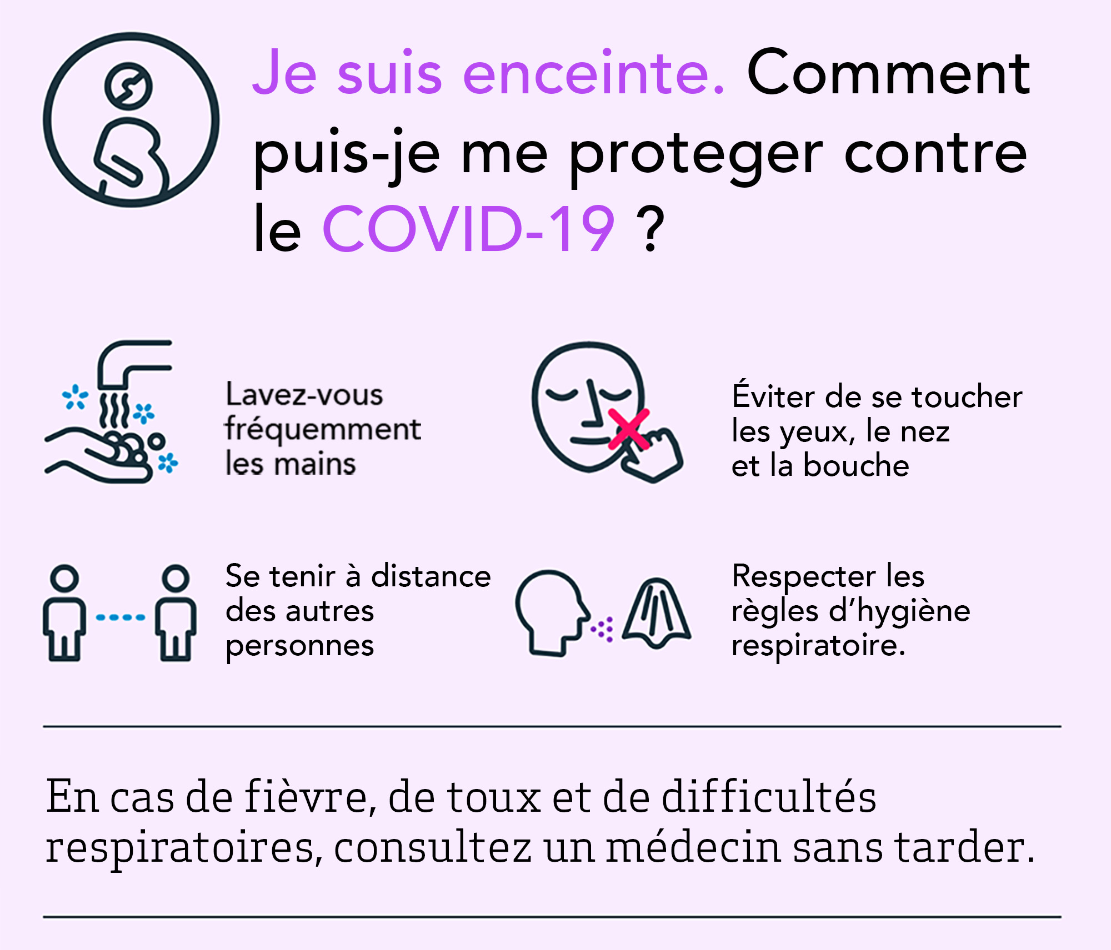
Introduction
Jusqu'à présent, rien ne prouve que les femmes enceintes qui contractent cette infection courent plus de risques de complications graves que tout autre individu en bonne santé. Elles doivent prendre les mêmes précautions pour éviter l'infection par le COVID-19 que les autres personnes

Slide 4
Prendre soin des femmes enceintes fréquentant le centre de santé
Les femmes doivent être encouragées à fréquenter le centre de santé pour les soins maternels.
Les professionnels de santé doivent rassurer les femmes sur le fait qu'elles ne courent pas un plus grand risque de maladie grave à cause du COVID-19.
Le contrôle et la prévention des infections par le COVID-19 sont les mêmes pour les femmes fréquentant l'établissement de santé pour les soins maternels que pour tous les patients.

Slide 5
Soins pendant l'accouchement
Lorsque le COVID-19 n’est pas suspecté, les professionnels de santé doivent porter :
Un masque facial médical
Des lunettes en plastique
Des gants jetables
La famille est autorisée à être présente.
Si l'espace est petit, le nombre de membres de la famille doit être restreint.
La famille doit être guidée pour maintenir une distance physique de 2 mètres dans les zones d'attente.

Slide 6
Soins pendant l'accouchement
Lorsque le COVID-19 est suspecté ou diagnostiqué, les professionnels de santé doivent porter :
Un écran facial
Un masque médical
Une blouse à manches longues propre et non stérile
Des gants
Les directives sur les soins à prodiguer à un patient suspecté ou diagnostiqué de COVID-19, énoncées dans le module « COVID-19 : Contrôle et prévention des infections », doivent être suivies.
Dans la mesure du possible, la famille doit être invitée à attendre dans une zone d'attente séparée pour les autres visiteurs et guidée sur le maintien d'une distance physique de 2 mètres dans tout l'établissement de santé.
Le risque de COVID-19 ne doit pas influencer les décisions quant à la nécessité d'une césarienne, qui doit être effectuée lorsqu'elle est médicalement indiquée.

Slide 7
Allaitement maternel
L'allaitement améliore la survie et doit être encouragée

Slide 8
Prendre soin du nouveau-né
Toutes les femmes, qu'elles soient ou non atteintes par le COVID-19 doivent :
Être encouragées à pratiquer le peau à peau avec leur nouveau-né.
Se laver les mains avant et après avoir touché le bébé.
Garder toutes les surfaces propres.

